Slide 1
7.3.3 正态分布（第3课时）

Slide 2
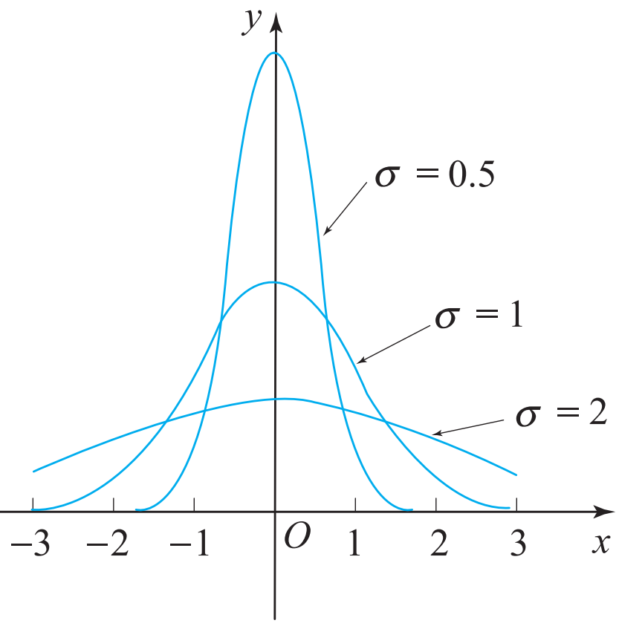
复习回顾
1．正态曲线的形状及其特点；
(1) 曲线在x轴的上方，并且关于直线x＝μ对称．
曲线在x＝μ 时处于最高点，并由此处向左右两
边延伸时，曲线逐渐降低，呈现 “中间高，两
边低”的形状．
(3) 曲线的形状由正参数 σ确定，σ越大，曲线越
“矮胖”；σ越小，曲线越“高瘦”．
2．熟知“3σ原则”．

Slide 3
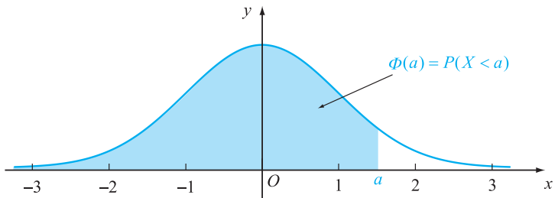
新知探究
标准正态分布
μ＝0且σ＝1 的正态分布称为标准正态分布．如果X ~N(0，1 )，那么对于任意 a，通常记Φ(a)＝P(X＜a)，也就是说Φ(a)表示N(0，1)对应的正态曲线与x轴在区间(－∞，a)内所围的面积，如图所示．
根据正态曲线的对称性，可以知道 Φ(a)具有性质Φ(－a) ＋Φ(a)＝1．

Slide 4
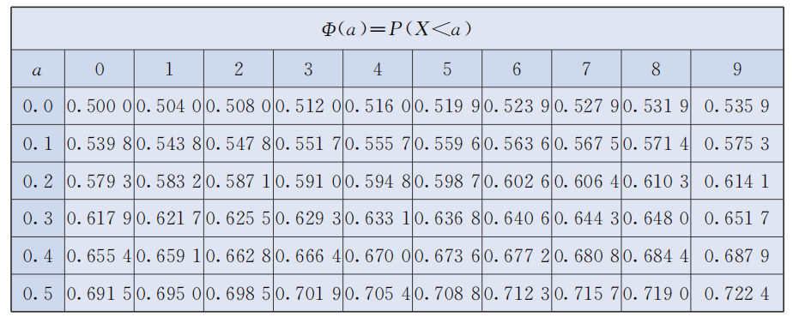
新知探究
标准正态分布
为了方便起见，人们将 a≥0 时部分 Φ(a)的值制成了专门的表格，可供查询，下表是部分数据．
例如，从上表中可以查出，Φ(0.16)＝0.5636，Φ(0.58)＝0.7190．

Slide 5
新知探究
例 已知 X~N(0，1 )，利用上页表格求以下概率值：
(1) P(X＜0.28)； (2) P(X＜－0.36)；(3) P(0.18 ≤X＜0.57)．
解 (1) P(X＜0.28)＝Φ(0.28)＝0.6103．
(2) 因为 P(X＜－0.36)＝Φ(－0.36)，而 Φ(－0.36) ＋Φ(0.36)＝1，
且由上页表格可知 Φ(0.36)＝0.6406，所以
Φ(－0.36)＝1－Φ(0.36)＝1－0.6406=0.3594．
(3) 由概率的加法公式以及上页表格可知
P(0.18 ≤x＜0.57)＝P(X＜0.57)－P(X＜0.18)
＝Φ(0.57)－Φ(0.18) ＝0.7157－0.5714＝0.1443．

Slide 6
新知探究
练习 设某厂钢管内径尺寸 ξ~N(25.40，0.052 )，现在从这个总体中随机抽取1 000个产品，利用正态分布推算其内径分别在：
(1) 25.40－0.05~ 25.40＋0.05；(2) 25.40－2×0.05~ 25.40＋2×0.05范围内的产品个数．

Slide 7
温故知新
1．正态分布相关概念及正态曲线的形状．
2．正态曲线的形状及其特点和“3σ原则”．
3．标准正态分布的特征及相关结论．

Slide 8
作业布置
必做题 教材第237页，习题第 5题.

Slide 9
再 见

